Slide 1

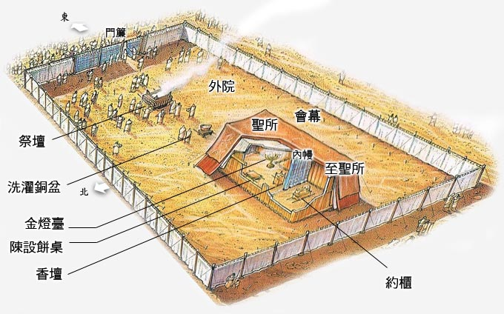
出埃及記(九)：合神心意的敬拜

Slide 2
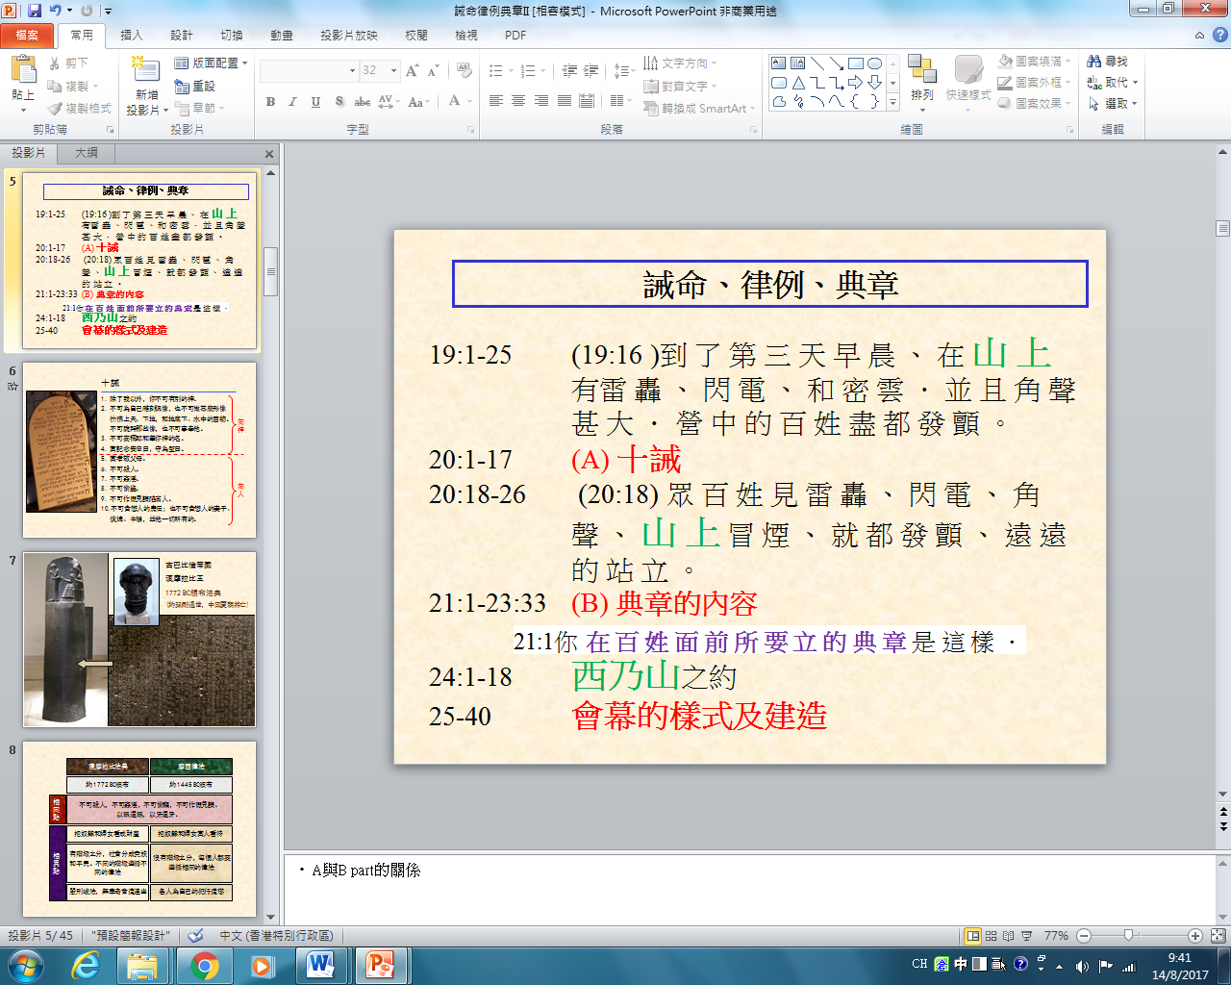

Slide 3
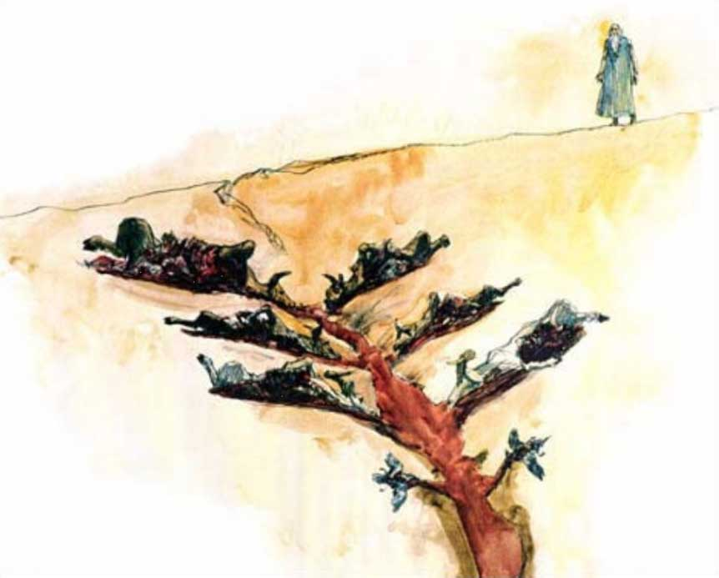
三歲母牛
三歲母山羊
三歲公綿羊
雛鴿
斑鳩
立約
冒煙的爐
燒著的火把
(代表神)

Slide 4
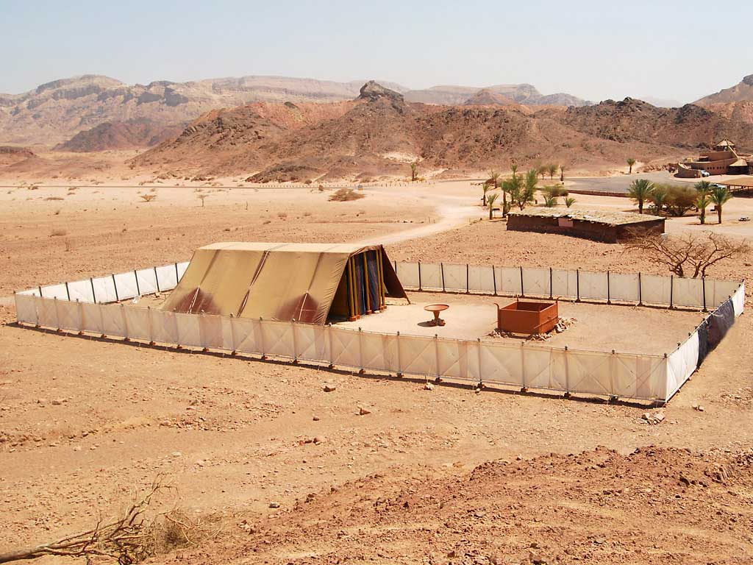


在西乃山
頒布律法，神與人立約
建造會幕，神與人同住
會幕
Tabernacle
又當為我造聖所，使我可以住在他們中間。(出25:8)

Slide 5
會幕在曠野

Slide 6
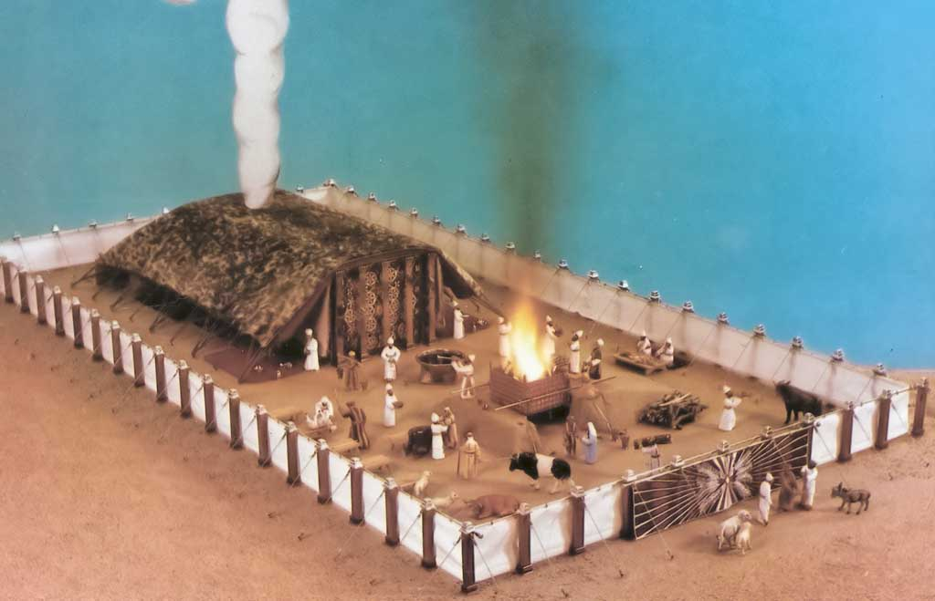
燔祭壇

Slide 7
洗濯盆
出30:18-20 “你要用銅做洗濯盆和盆座，以便洗濯。要將盆放在會幕和壇的中間，在盆裡盛水。亞倫和他的兒子要在這盆裡洗手洗腳。他們進會幕，或是就近壇前供職，給耶和華獻火祭的時候，必用水洗濯，免得死亡。

Slide 8
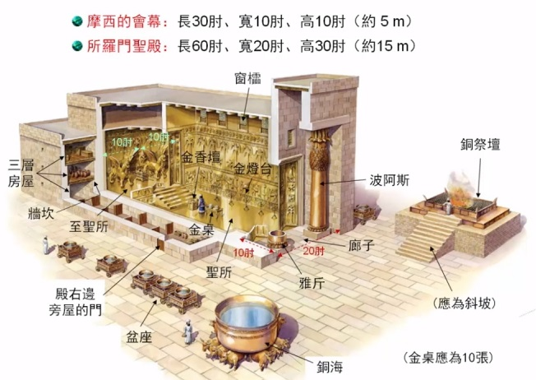

Slide 9
海狗皮
染紅公羊皮
羊毛織品
細麻布

Slide 10
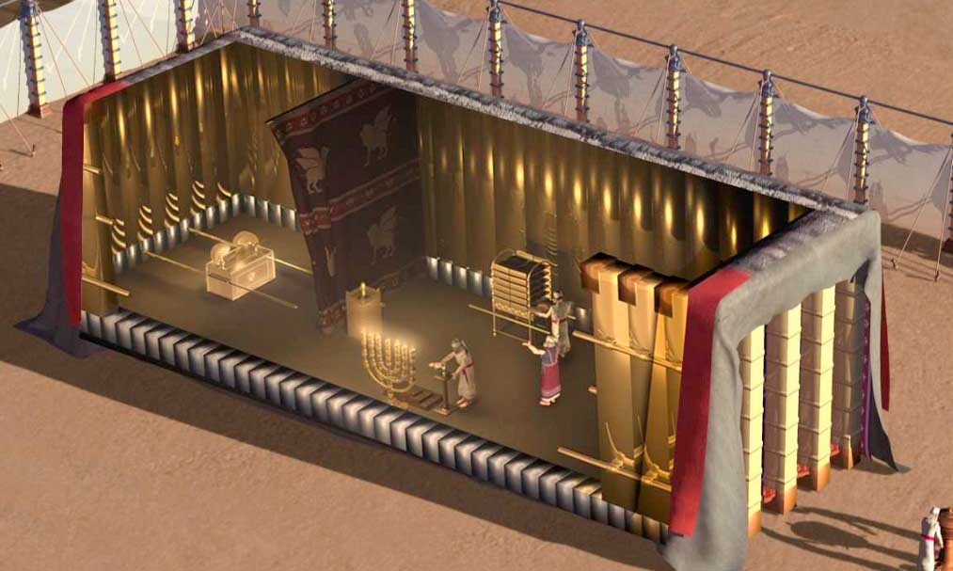
至聖所
Holy of holies
聖所
Holy place
約櫃

Slide 11
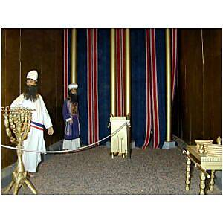
聖所內之擺設
出 26:35 把桌子安在幔子外帳幕的北面，把燈台安在帳幕的南面，彼此相對。
出 30:6 要把壇放在法櫃前的幔子外，對著法櫃上的施恩座，就是我要與你相會的地方。

Slide 12
金燈台
出 25:31-35 要用精金做一個燈台。燈台的座和幹與杯、球、花都要接連一塊錘出來。燈台兩旁要杈出六個枝子，這旁三個，那旁三個。這旁每枝上有三個杯，形狀像杏花，有球、有花；那旁每枝上也有三個杯，形狀像杏花，有球、有花。從燈台杈出來的六個枝子都是如此。燈台上有四個杯，形狀像杏花，有球、有花。燈台每兩個枝子以下，有球與枝子接連一塊，燈台出的六個枝子都是如此。

Slide 13
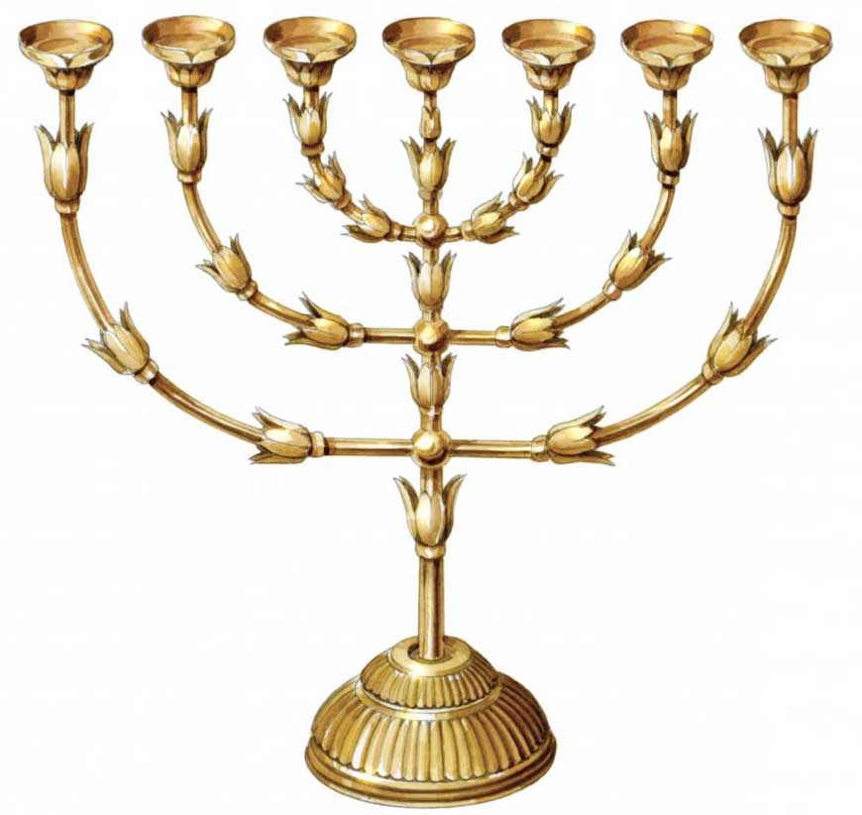
金燈台
耶穌又對眾人說：「我是世界的光。跟從我的，就不在黑暗裏走，必要得著生命的光。」(約8:1)

Slide 14
陳設餅桌子

Slide 15
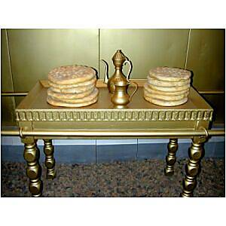
桌子的擺設
陳設餅
奠酒的爵和瓶
出 25:30 又要在桌子上，在我面前，常擺陳設餅。
出 25:29 要做桌子上的盤子、調羹，並奠酒的爵和瓶，這都要用精金製作。
出 25:23-28 要用皂莢木做一張桌子，長二肘，寬一肘，高一肘半。要包上精金，四圍鑲上金牙邊。桌子的四圍各做一掌寬的橫梁，橫梁上鑲著金牙邊。要做四個金環，安在桌子的四角上，就是桌子四腳上的四角。安環子的地方要挨近橫梁，可以穿杠抬桌子。要用皂莢木做兩根杠，用金包裹，以便抬桌子。

Slide 16
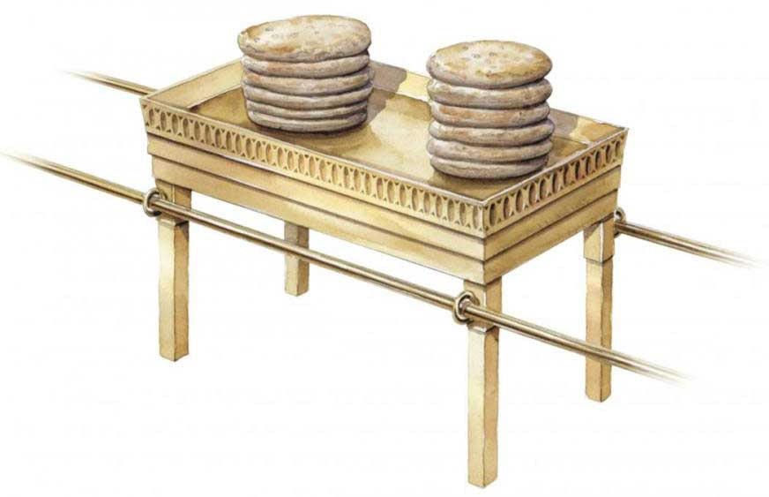
陳設餅
Bread of the Presence
陳設餅桌子
耶穌說：「我就是生命的糧。到我這裏來的，必定不餓；信我的，永遠不渴。」 (約6:35)

Slide 17
金香壇

Slide 18
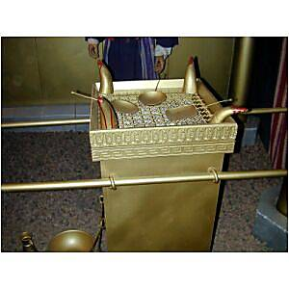
金香壇
出 30:1-5 你要用皂莢木做一座燒香的壇。這壇要四方的，長一肘，寬一肘，高二肘。壇的四角要與壇接連一塊。要用精金把壇的上面，與壇的四圍，並壇的四角包裹，又要在壇的四圍鑲上金牙邊。要做兩個金環安在牙子邊以下，在壇的兩旁，兩根橫撐上，作為穿杠的用處，以便抬壇。要用皂莢木做杠，用金包裹。

Slide 19
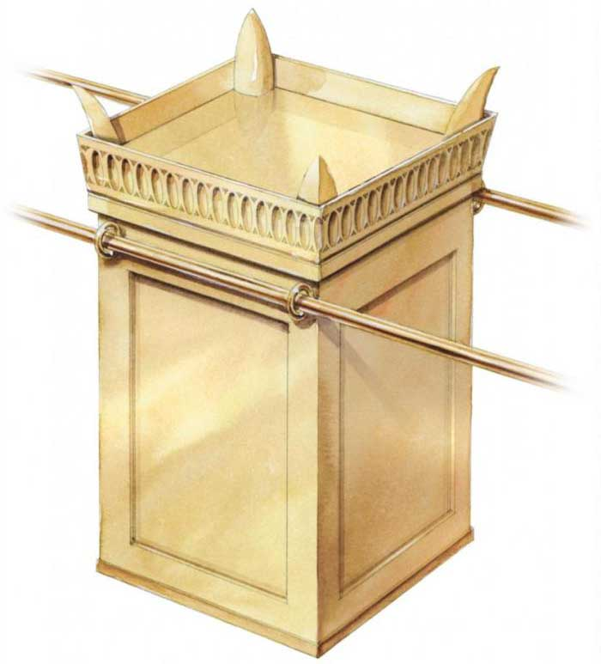
金香壇
羔羊... 拿了書卷，四活物和二十四位長老就俯伏在羔羊面前，各拿著琴和盛滿了香的金爐；這香就是眾聖徒的祈禱。(啟5:8)

Slide 20
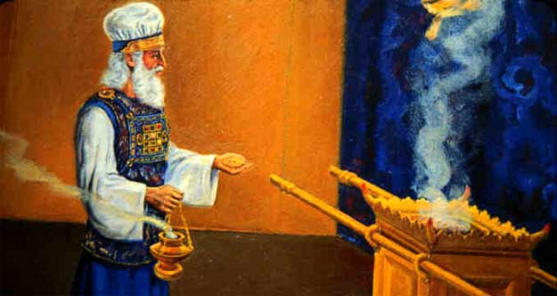
香
香爐
金香壇

Slide 21
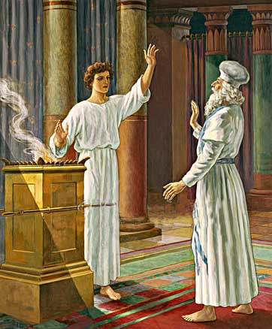
撒迦利亞與
天使加百列
撒迦利亞按班次在神面前供祭司的職分，照祭司的規矩掣籤，得進主殿燒香。燒香的時候，眾百姓在外面禱告。
有主的使者站在香壇的右邊，向他顯現。(路1:8-11)

Slide 22
至聖所
Holy of holies
聖所
Holy place
約櫃

Slide 23
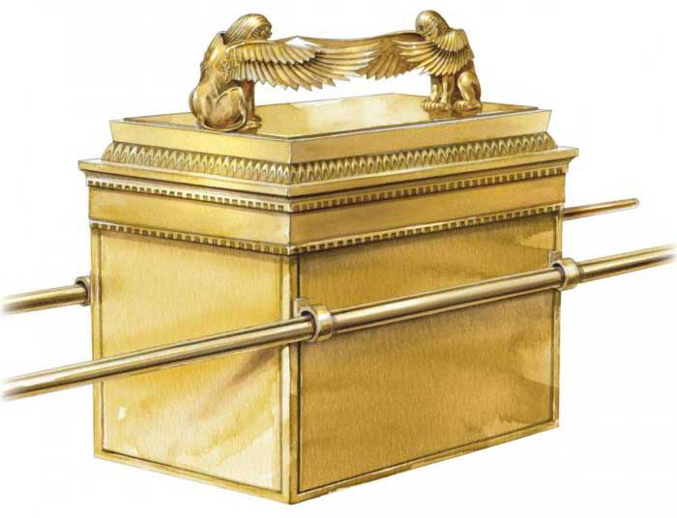
約櫃
Ark
基路伯
施恩座
我要在那裏與你相會，又要從法櫃施恩座上二基路伯中間，和你說我所要吩咐你傳給以色列人的一切事。(出25:22)

Slide 24
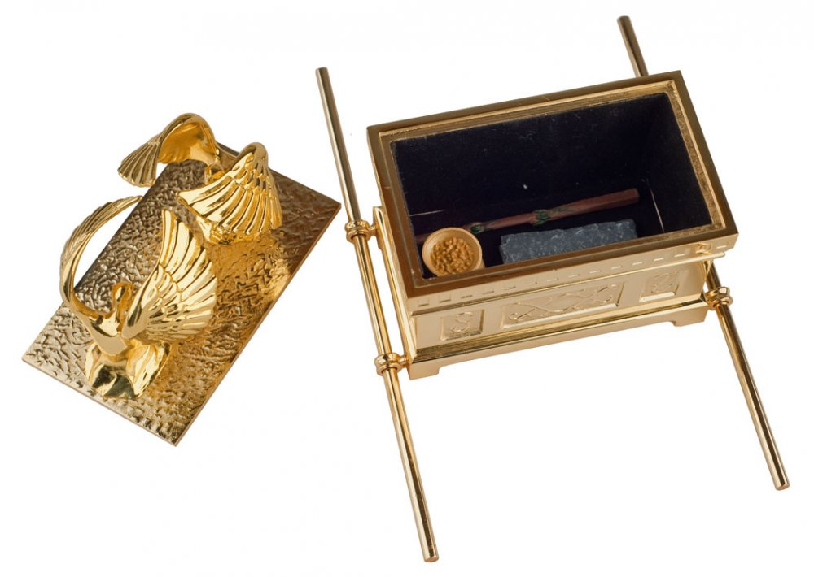
約櫃
Ark
亞倫發
芽的杖
盛嗎哪
的金罐
法版

Slide 25
至聖所
Holy of holies
聖所
Holy place
幔子

Slide 26
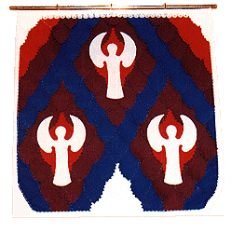
幔子
出26:31 你要用藍色、紫色、朱紅色線和撚的細麻織幔子，以巧匠的手工繡上基路伯。要把幔子掛在四根包金的皂莢木柱子上，柱子上當有金鉤，柱子安在四個帶卯的銀座上。要使幔子垂在鉤子下，把法櫃抬進幔子內，這幔子要將聖所和至聖所隔開。

Slide 27
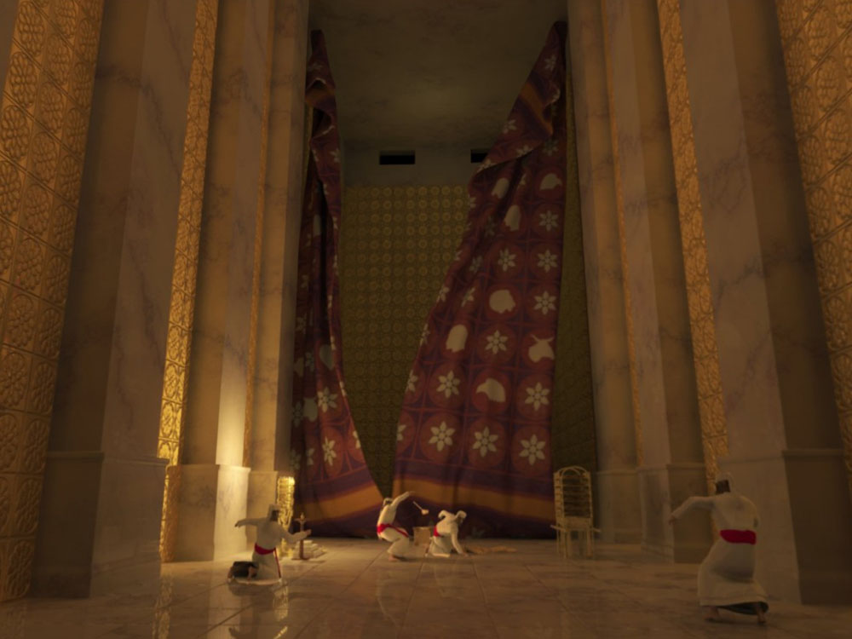
耶穌時代的聖殿
幔子
耶穌又大聲喊叫，氣就斷了。忽然，殿裏的幔子從上到下裂為兩半，地也震動，磐石也崩裂。(太27:50-51)

Slide 28
耶穌時代的聖殿
幔子
弟兄們，我們既因耶穌的血得以坦然進入至聖所，是藉著祂給我們開了一條又新又活的路，從幔子經過，這幔子就是祂的身體；(來10:19-20)

Slide 30
主日崇拜：Sunday Service
敬拜 = 服事
「沒有好的敬拜，
沒有好的服事。」

Slide 31
會幕敬拜的經文結構：
A 25-31章 上帝仔細吩咐
B 32-34章 金牛犢事件
‘A 35-40章 子民仔細遵行

Slide 32
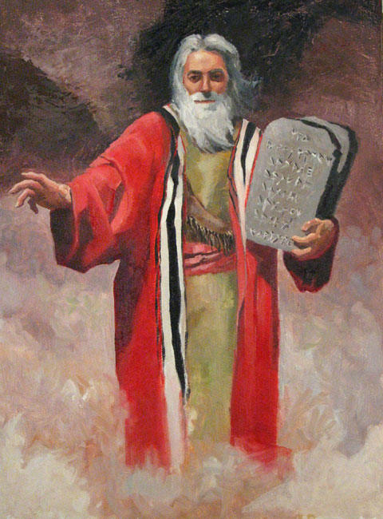
神
天使
摩西
耶和華在西乃山和摩西說完了話，就把兩塊法版交給他，是神用指頭寫的石版。(出31:18)
律法…是藉天使經中保之手設立的。(加3:19)

Slide 33
百姓見摩西遲延不下山，就大家聚集到亞倫那裏，對他說：「起來！為我們做神像，可以在我們前面引路；因為領我們出埃及地的那個摩西，我們不知道他遭了甚麼事。」
亞倫對他們說：「你們去摘下你們妻子、兒女耳上的金環，拿來給我。」
百姓就都摘下他們耳上的金環，拿來給亞倫。亞倫從他們手裏接過來，鑄了一隻牛犢，用雕刻的器具做成。
他們就說：「以色列啊，這是領你出埃及地的神。」(出32:1-4)

Slide 34
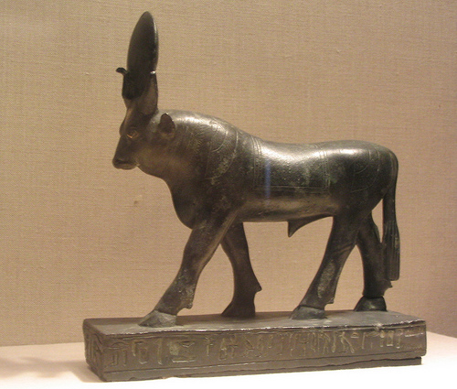
埃及人所拜的公牛

Slide 35
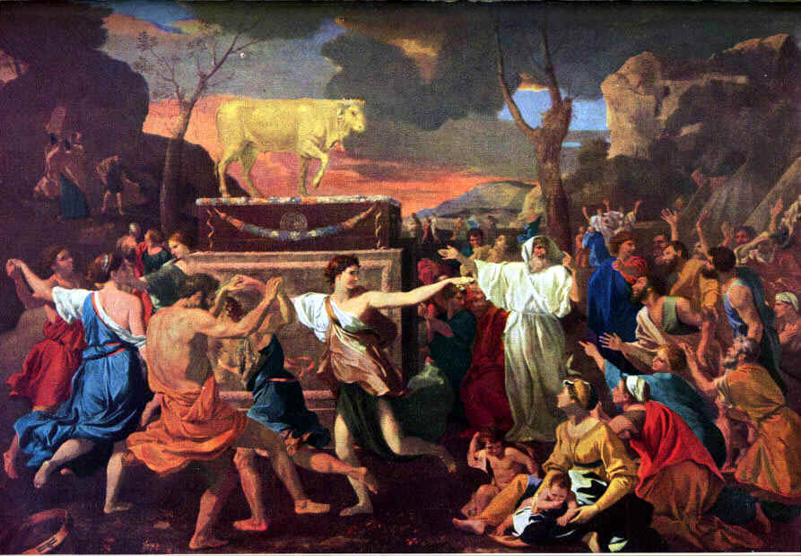
以色列啊，這是領你出埃及地的神。

Slide 36
32:5 亞 倫 看 見 、 就 在 牛 犢 面 前 築 壇 、 且 宣 告 說 、 明 日 要 向 耶 和 華 守 節 。
32:6 次 日 清 早 、 百 姓 起 來 獻 燔 祭 、 和 平 安 祭 、 就 坐 下 喫 喝 、 起 來 玩 耍 。

Slide 37
金牛犢事件：
對象正確
禮儀正確
行動正確
錯在哪裏？

Slide 38

「消費主義的敬拜心態」

Slide 39
會幕敬拜的經文結構：
A 25-31章 上帝仔細吩咐
B 32章：金牛犢事件
33章：摩西代求
34章：神赦免，重新立約
‘A 35-40章 子民仔細遵行

Slide 40
  35:5，摩西呼籲：「你們中間要拿禮物獻給耶 和華，凡樂意的，可以拿禮物來給耶和華」
    35:21：「凡心裏受感和甘心樂意的，都拿耶和華禮物來」
    35:22：凡心裏樂意獻禮物的 ……都帶來獻給耶和華
    35:29：「凡甘心樂意」
    36:3：百姓每早晨 甘心 獻禮物

Slide 41
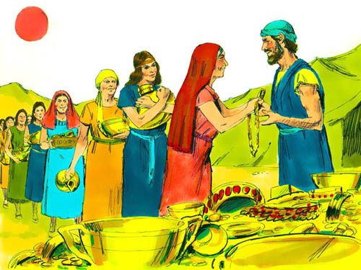
36:6 摩 西 傳 命 、 他 們 就 在 全 營 中 宣 告 說 、 無 論 男 女 、 不 必 再 為 聖 所 拿 甚 麼 禮 物 來 ． 這 樣 纔 攔 住 百 姓 不 再 拿 禮 物 來 。
36:7 因 為 他 們 所 有 的 材 料 、 夠 作 一 切 當 作 的 物 、 而 且 有 餘 。

Slide 42


Slide 43
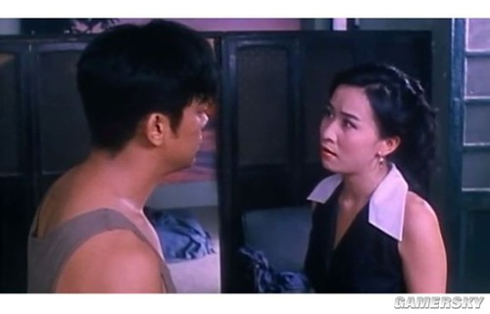

Slide 44
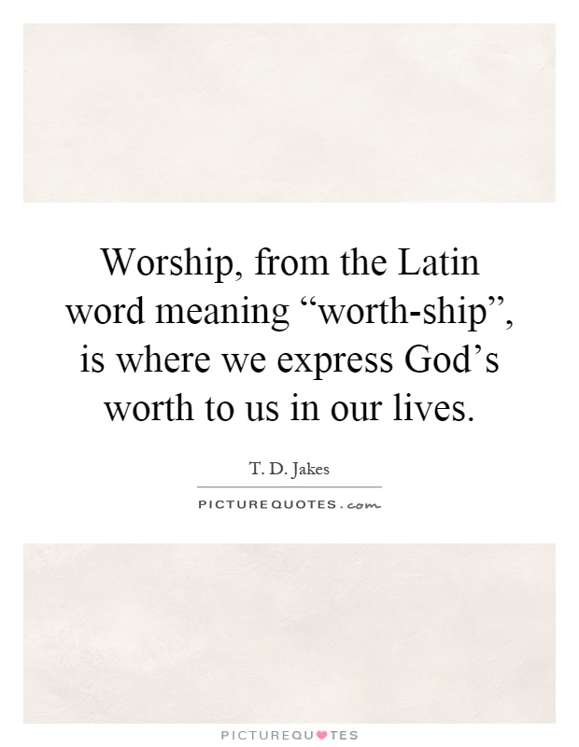
Worship =
Worth + ship

Slide 45
經文結構：
20-24 誡命、律例、典章
A 25-31章 上帝仔細吩咐
B 32-34章 金牛犢事件
‘A 35-40章 子民仔細遵行

Slide 46
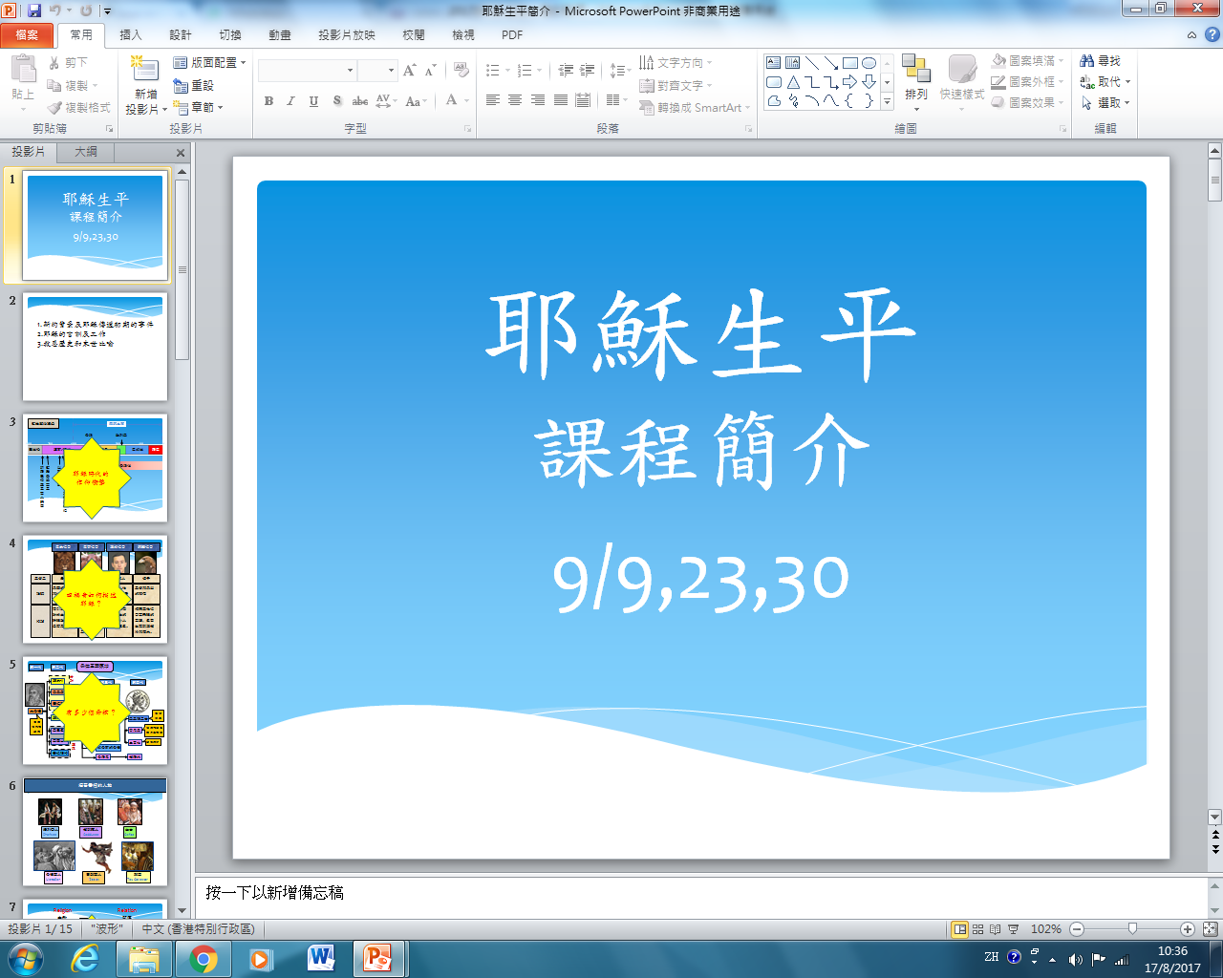

Slide 47
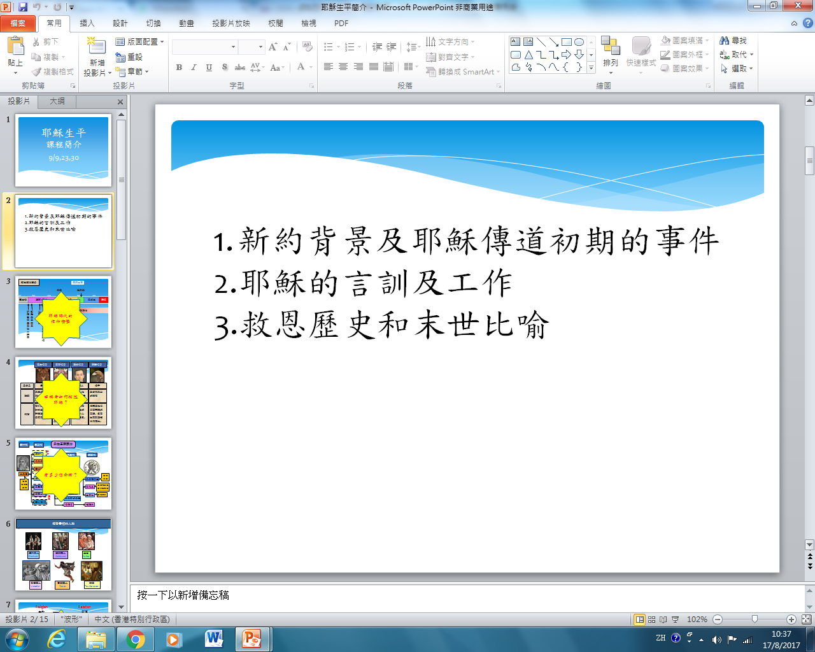

Slide 48
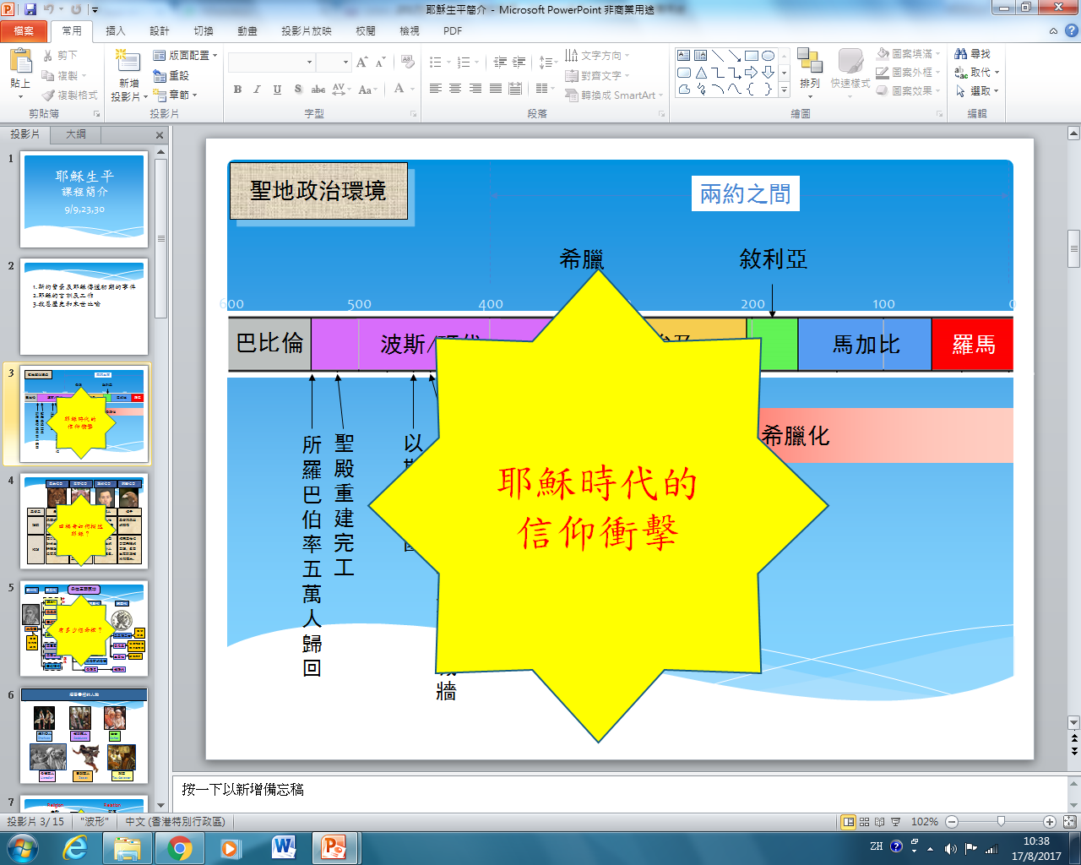

Slide 49
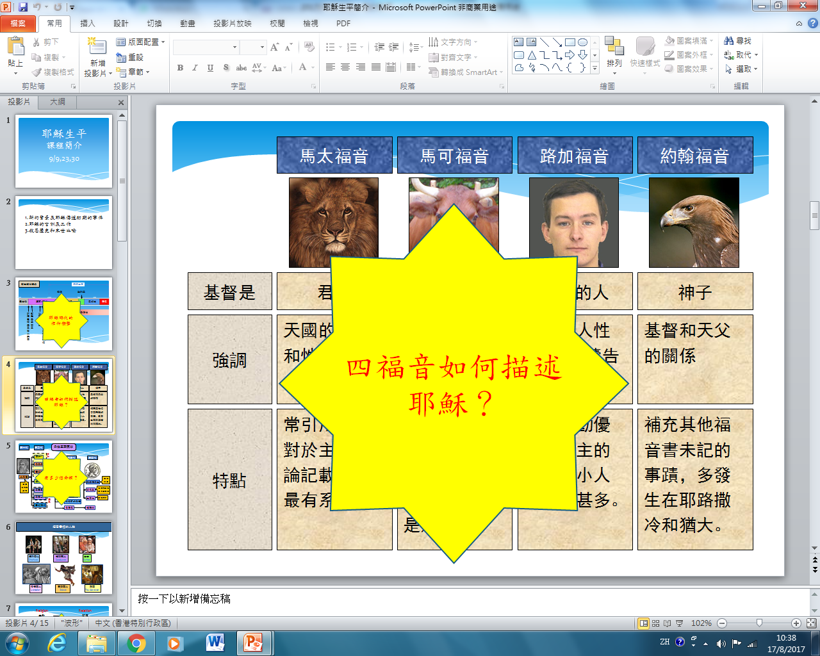

Slide 50
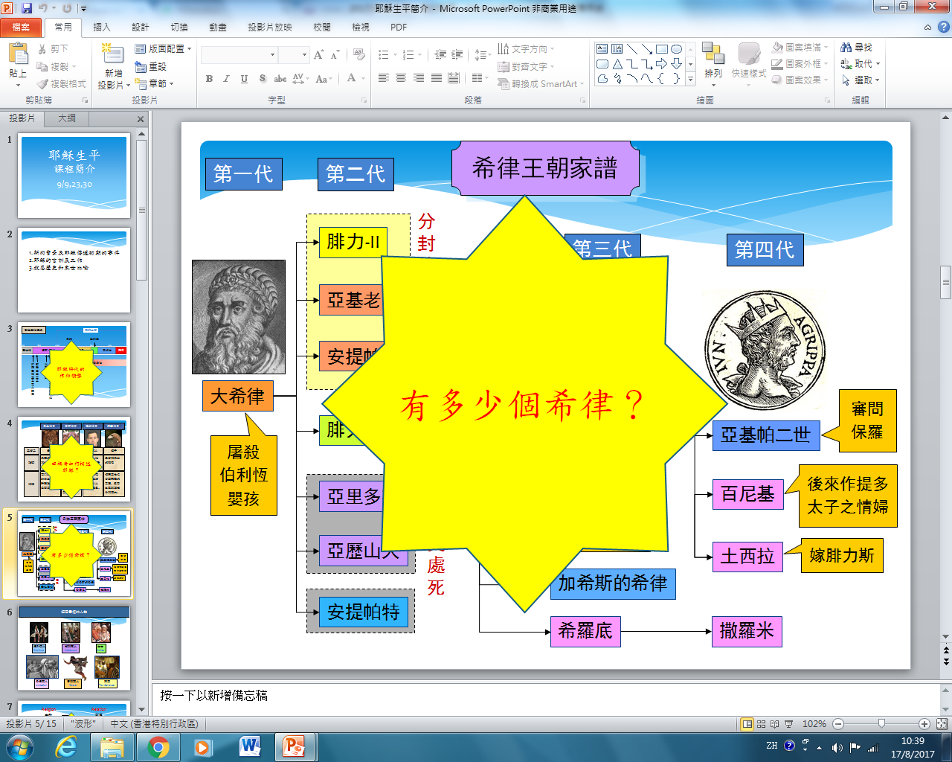

Slide 51
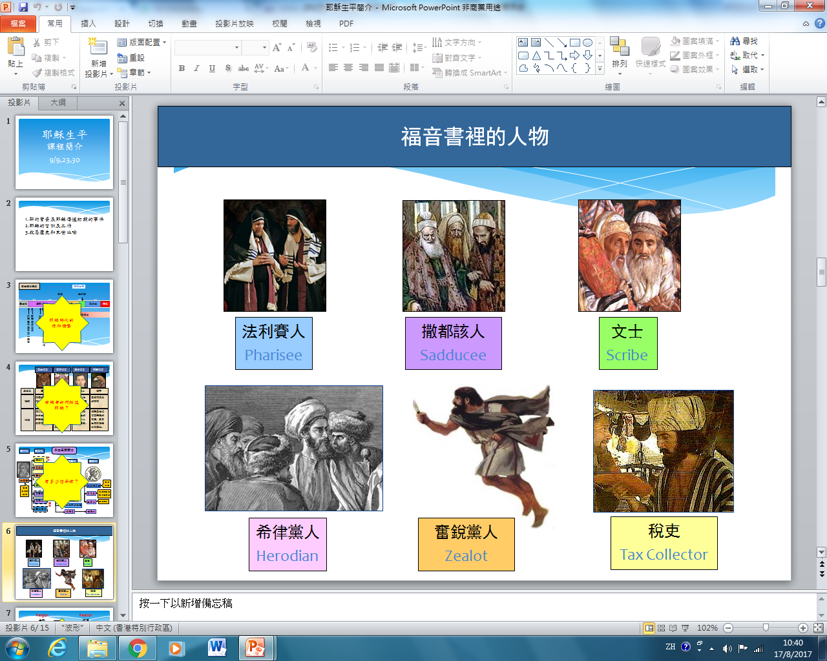

Slide 52
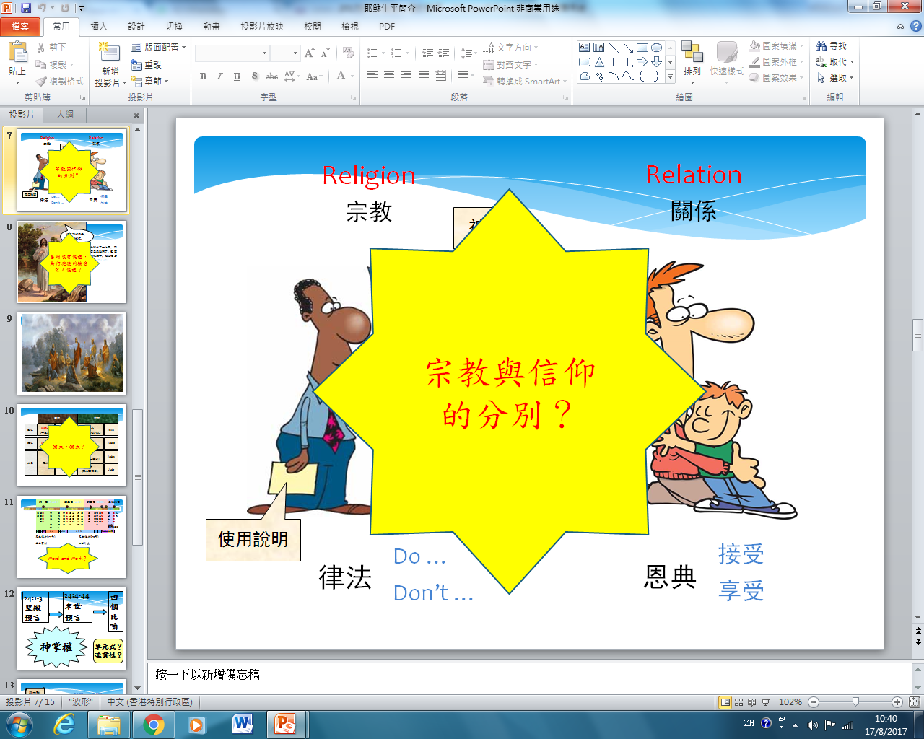

Slide 53
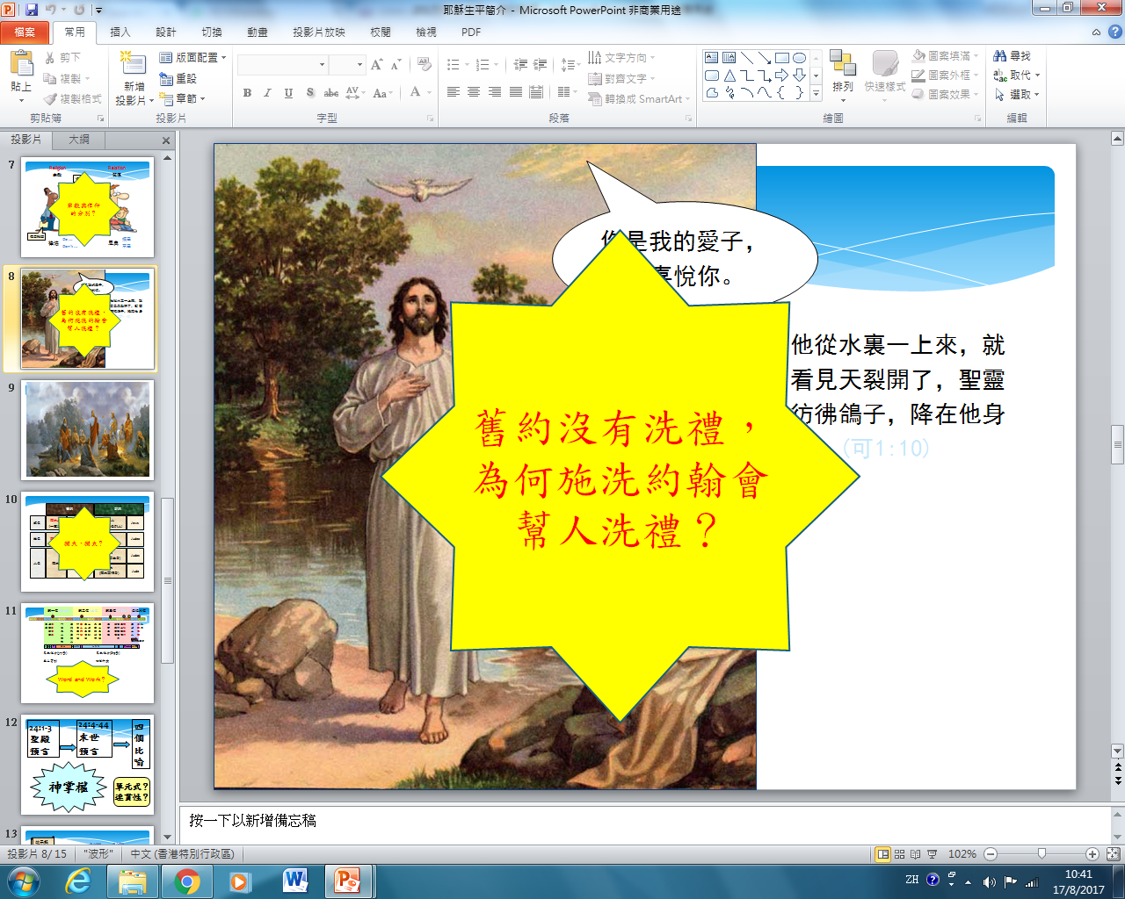

Slide 54
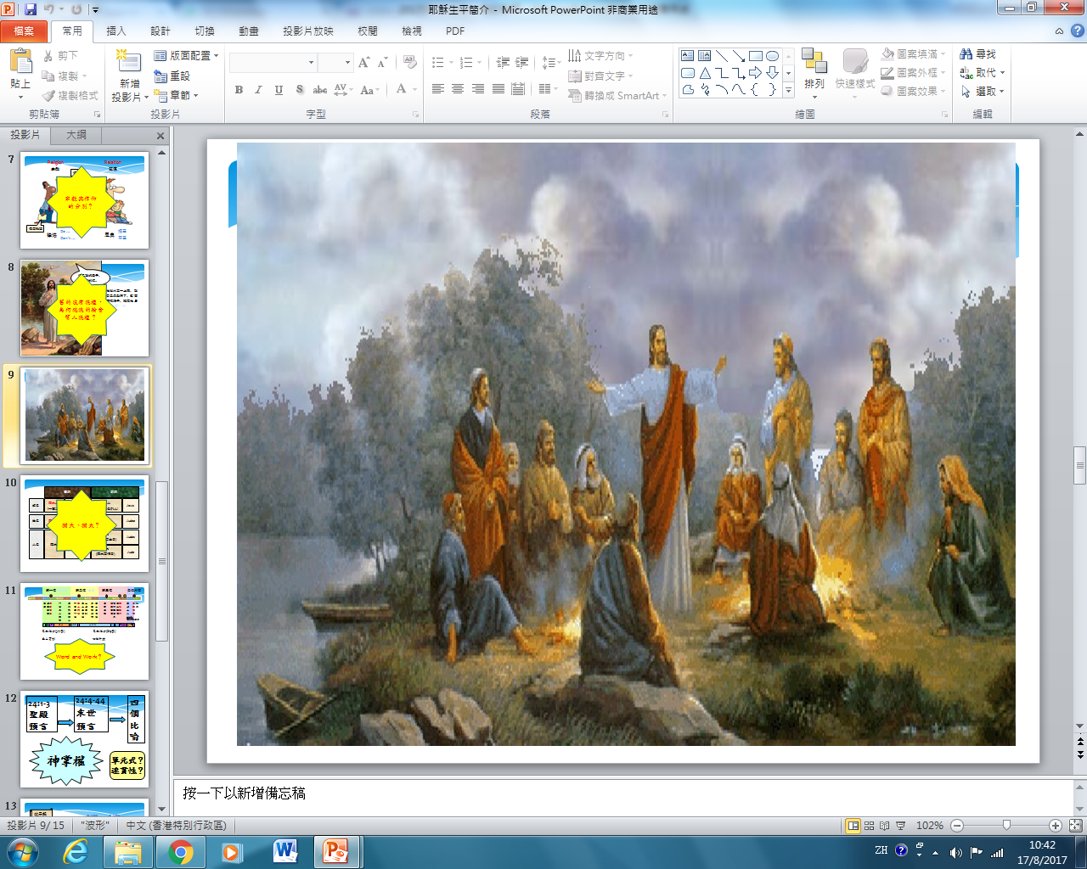

Slide 55
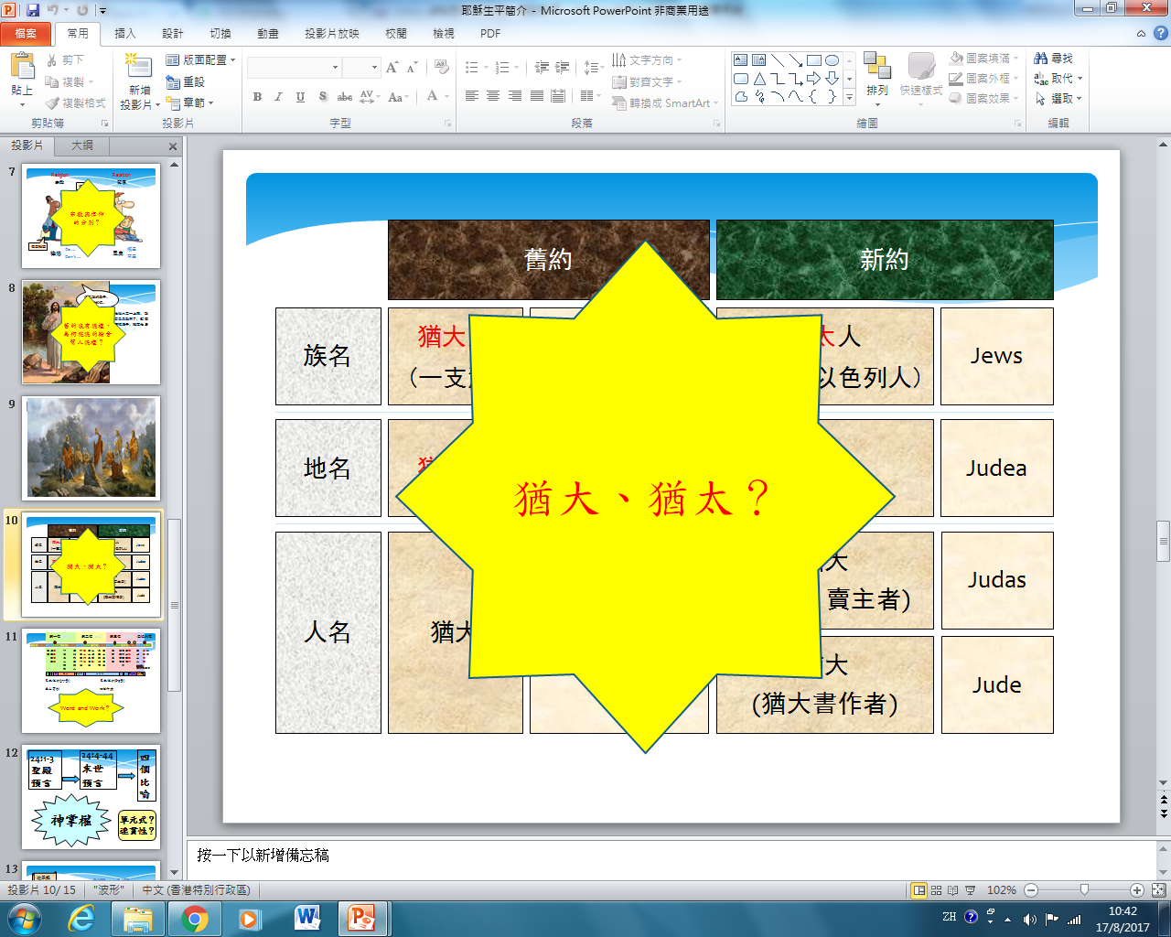

Slide 56
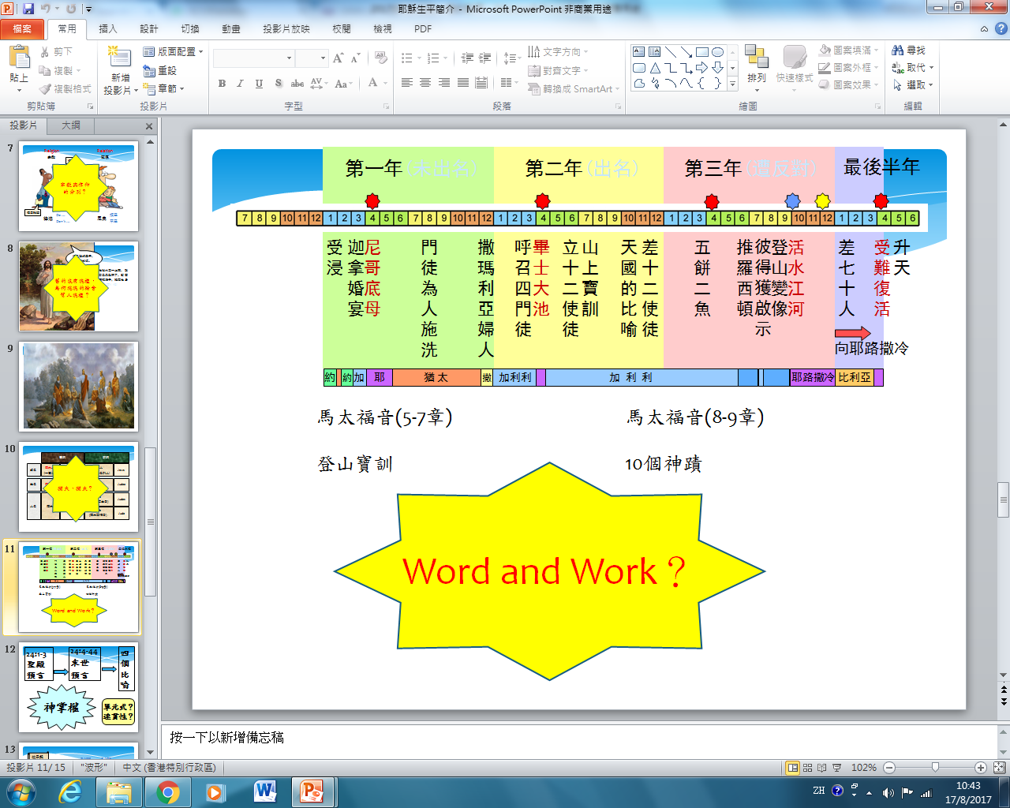

Slide 57
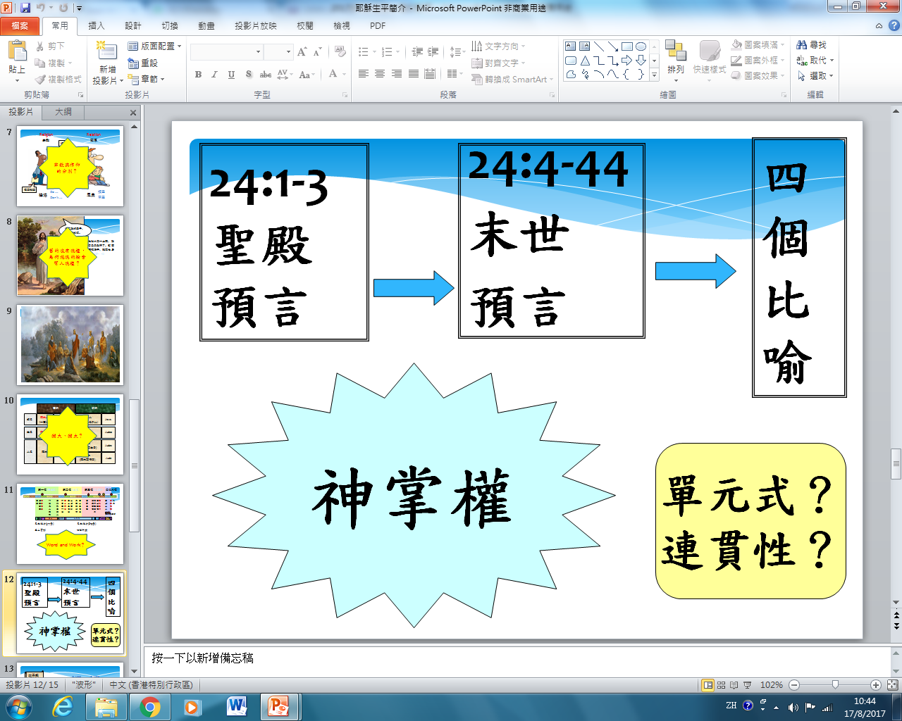

Slide 58
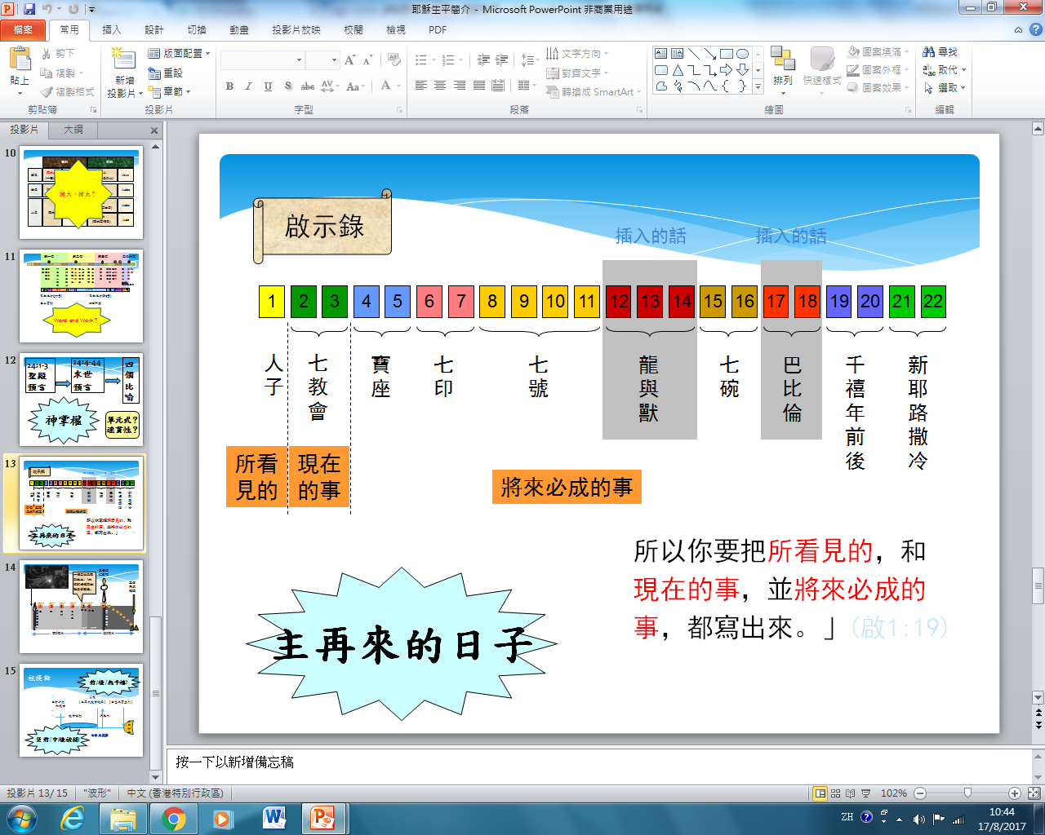

Slide 59
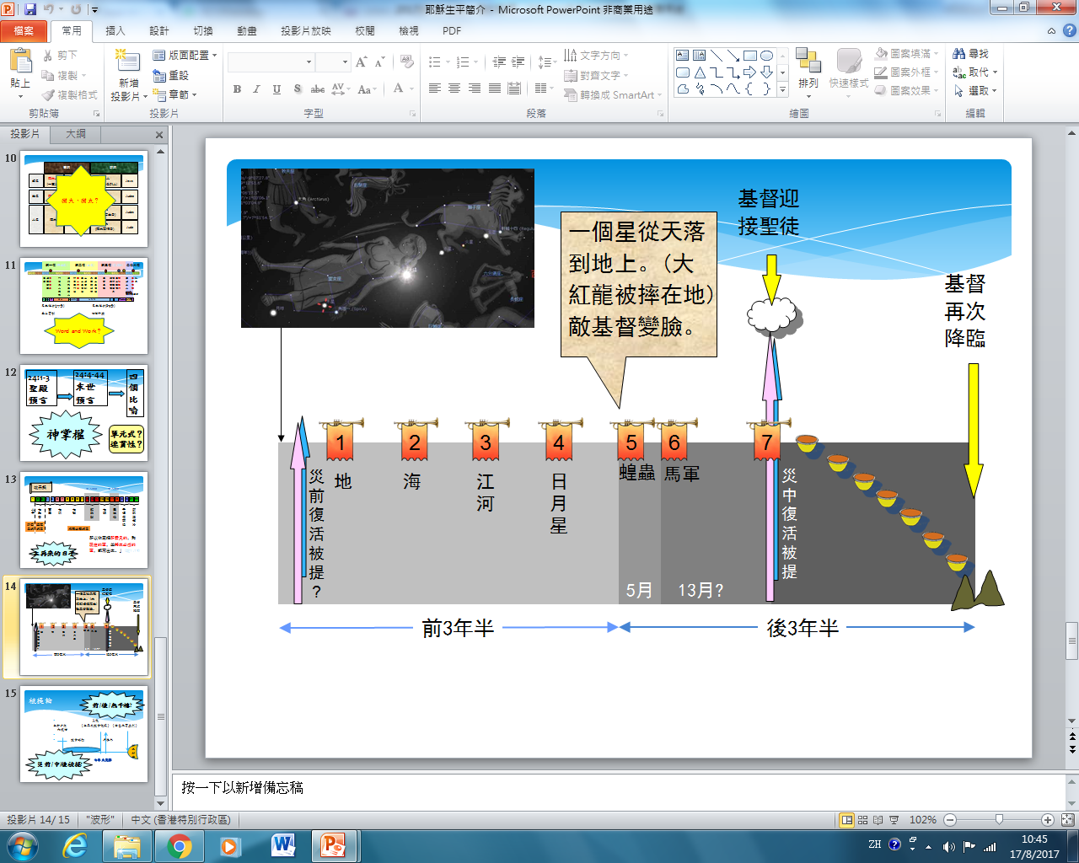

Slide 60
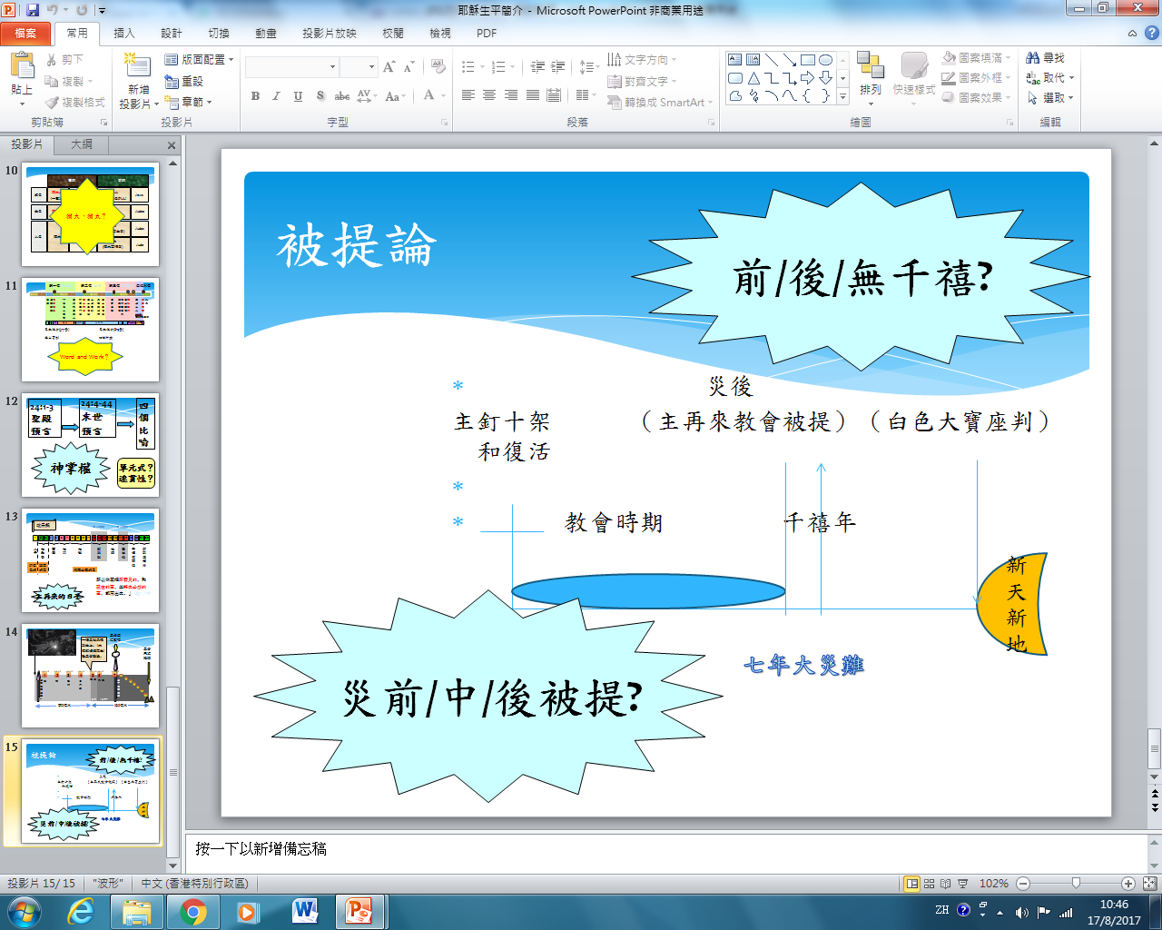

Slide 61
金牛犢事件：
對象正確
禮儀正確
行動正確
錯在哪裏？

Slide 62
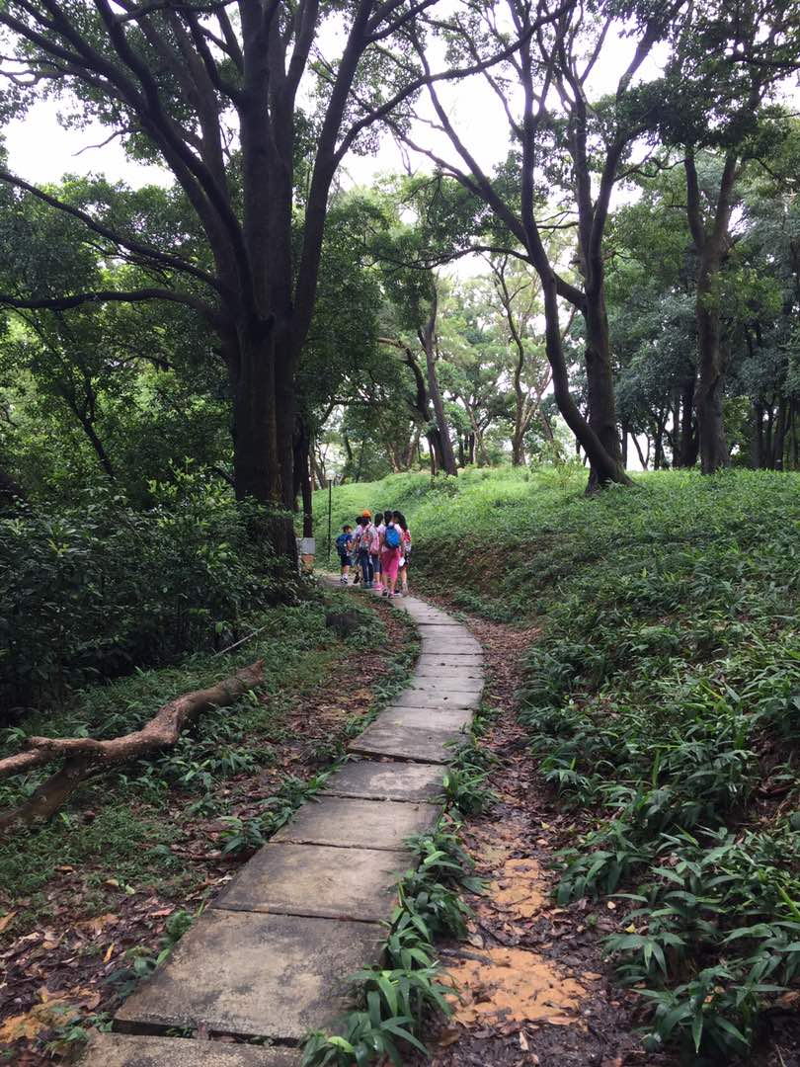

Slide 63
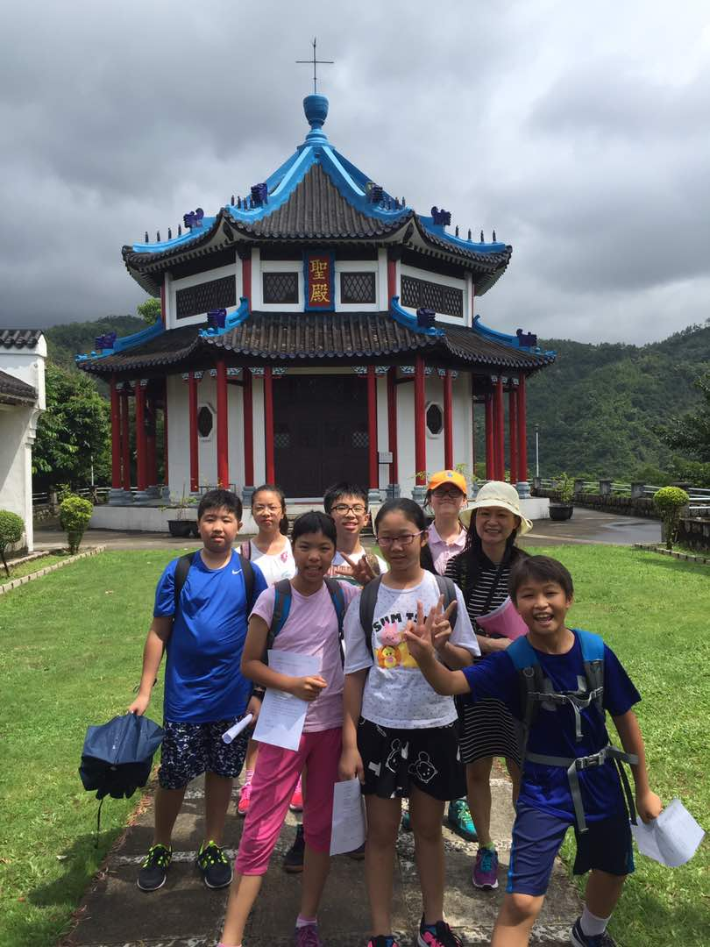

Slide 64
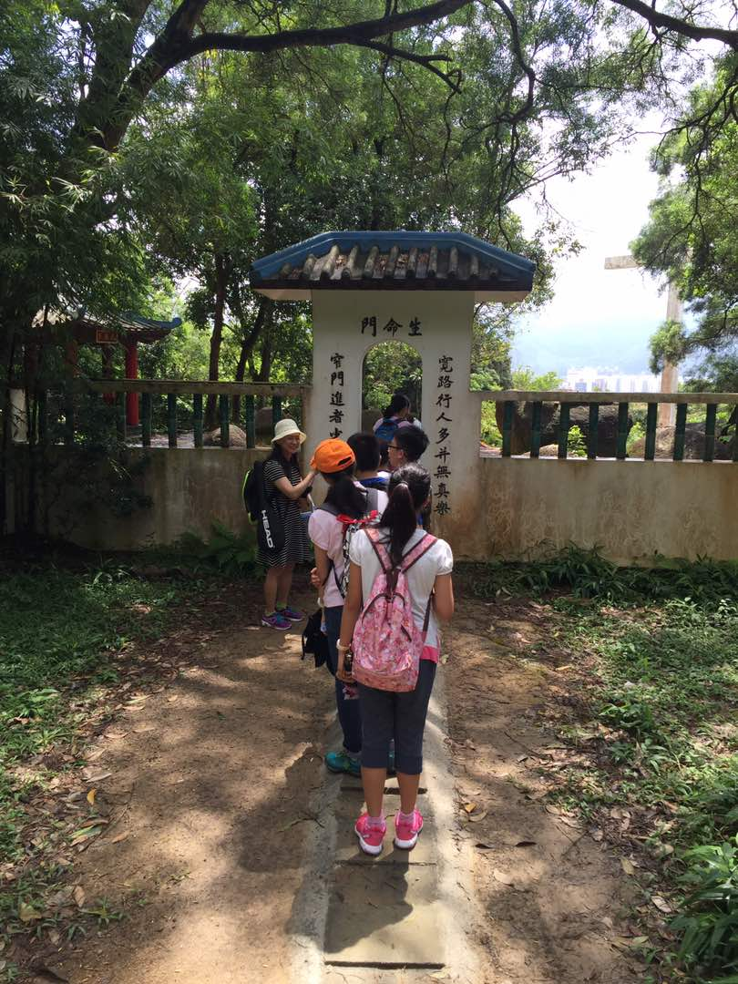

Slide 65
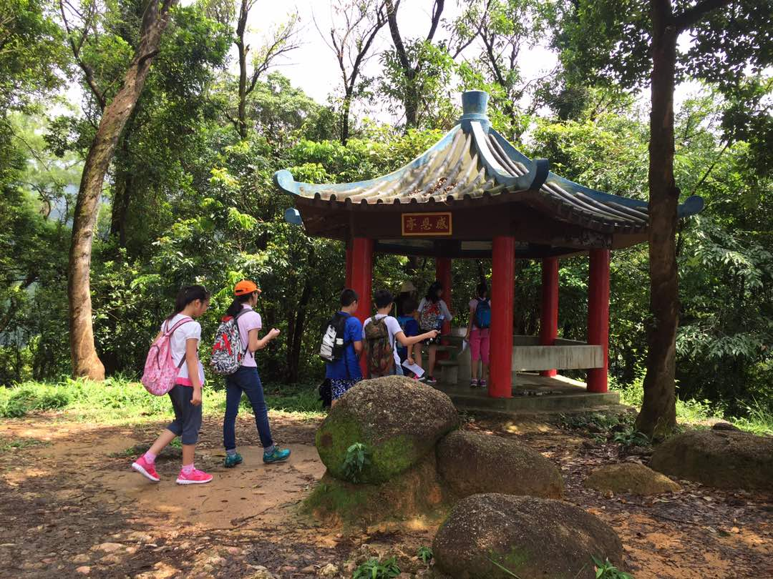

Slide 66
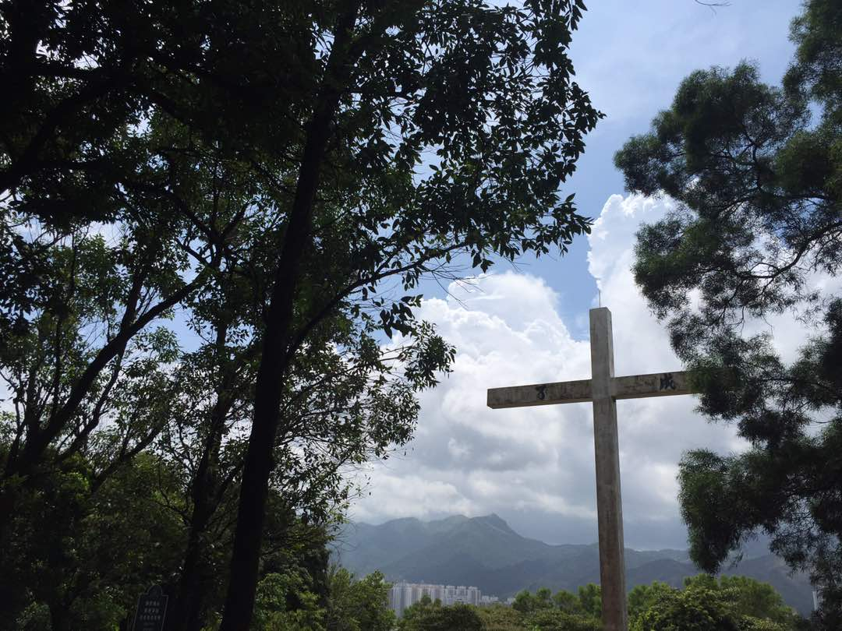

Slide 67
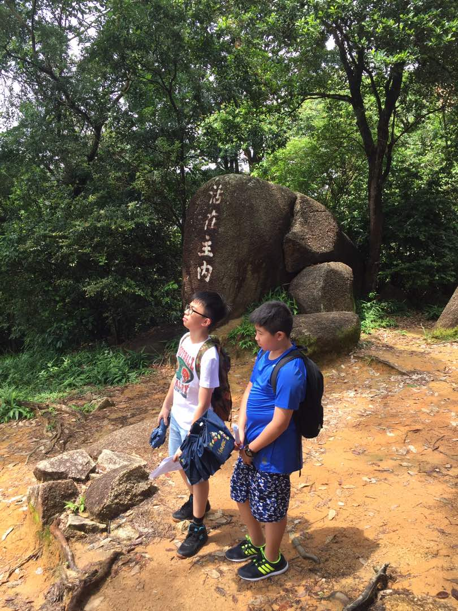

Slide 68
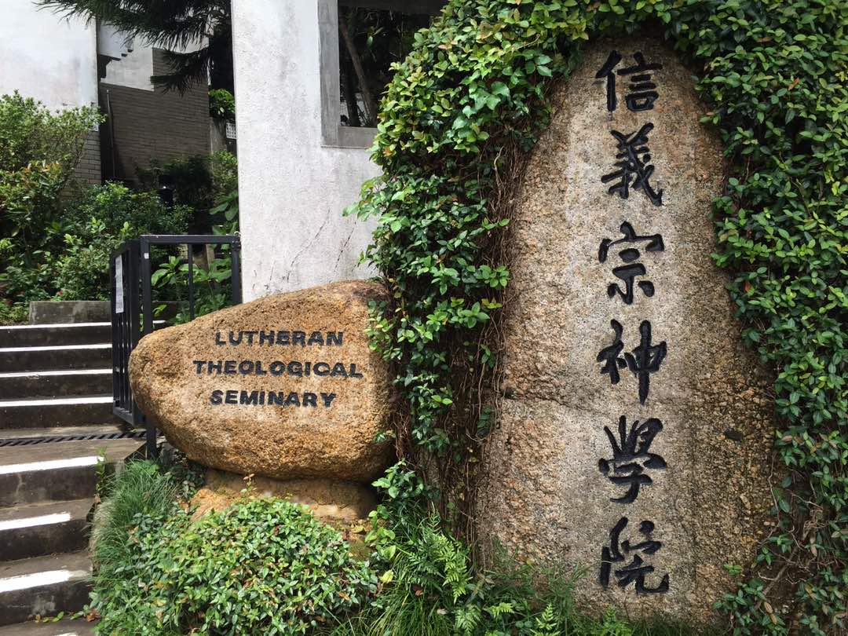

Slide 69
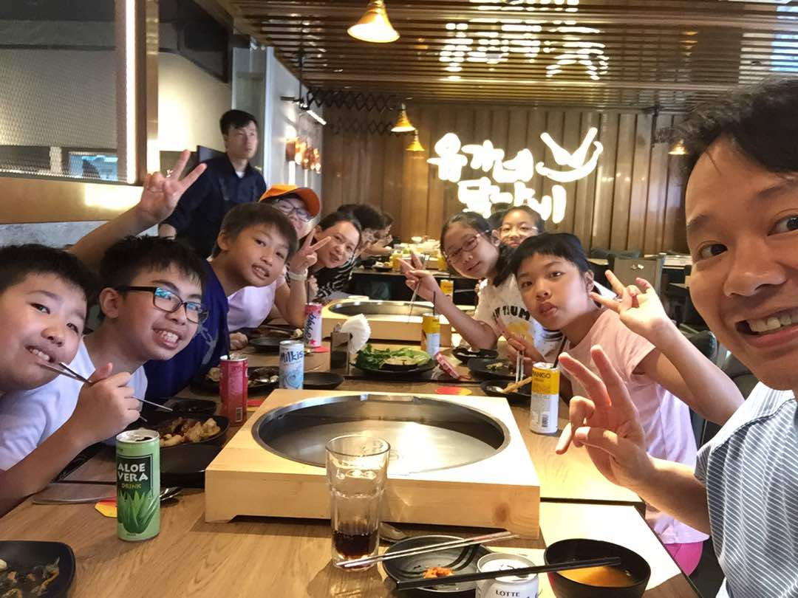

Slide 70
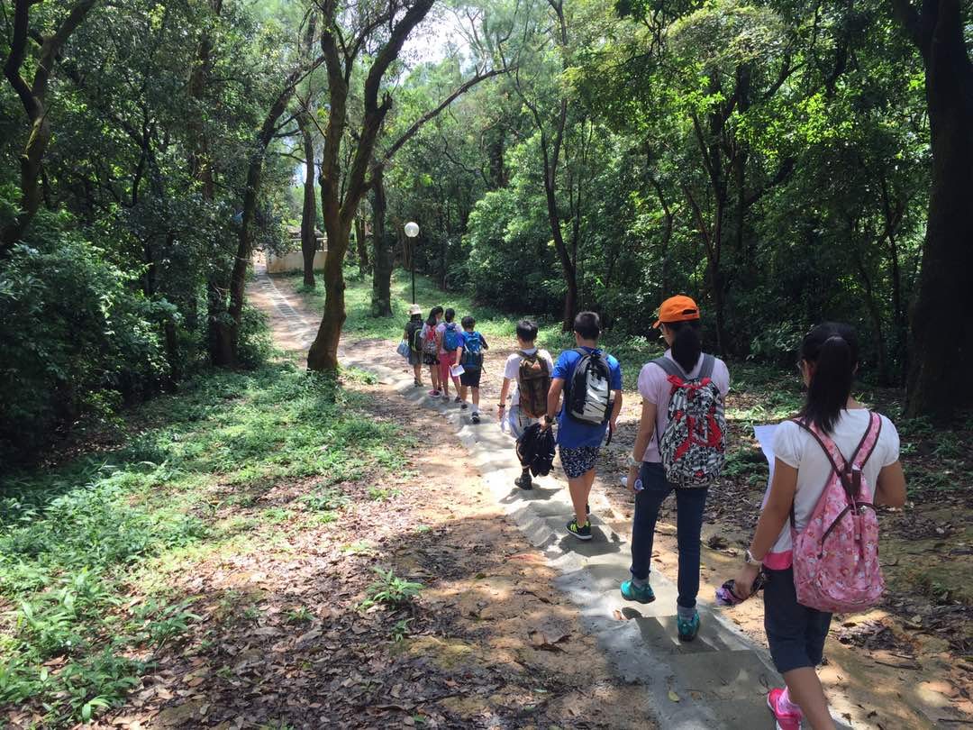

Slide 71
合神心意敬拜的基本元素：
1.以神為中心的敬拜
2.甘心樂意的呈獻
3.將最好的獻給神
4.Worship = Worth + ship
5.「照耶和華所吩咐摩西的」

Slide 72
人活著，
原是要歌頌讚揚，
創造我的主！

